Slide 1
17.6 激光器的基本构成 激光的形成
一、激光器的基本构成及激光的形成
1. 基本构成部分
谐振腔
谐振腔，增益介质，激励能源。
增益介质
2. 激光的形成
光束在谐振腔内来回震荡，在增益介质中的传播使光得以放大，并输出激光。
全反射镜
部分 反射镜
(99%)
激励能源

Slide 2
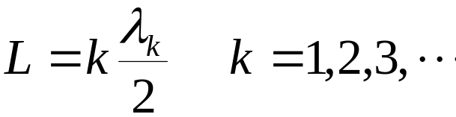
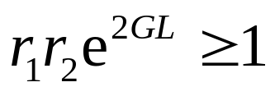
二、谐振腔的作用
1. 限定光的方向
增益介质
沿轴线的光在增益介质内来回反射，连锁放大，输出形成激光。其它方向的光很快逸出谐振腔。
2. 选择光振荡的频率 （驻波条件）
增益介质
I₀
I₀ e^{GL}
3. 延长增益介质
≤
r₁r₂I₀ e^{2GL}
阈值条件
r₂
r₁I₀ e^{2GL}
r₁I₀ e^{GL}
r₁

Slide 3
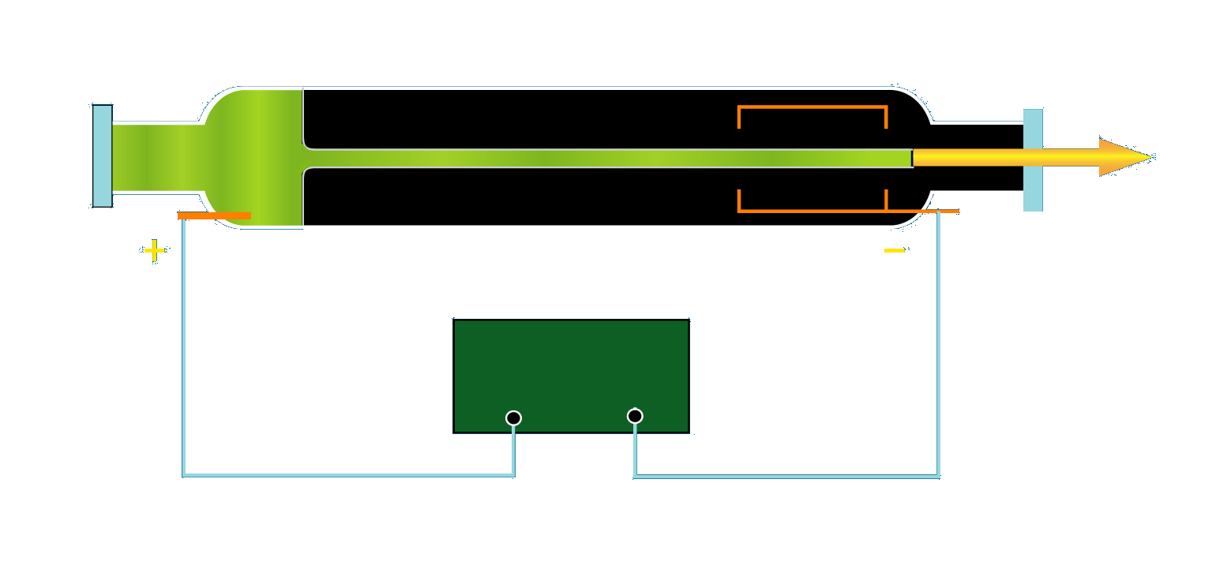
三、几种常见的激光器
1. 氦氖激光器
高压
直流电源
工作物质：氖气
激励方式：直流气体放电
电子经电场加速后，与 He 碰撞。处于激发态的 He 与 Ne 碰撞，把能量传递给 Ne，使它在亚稳态（3s、2s）和激发态（3p、2p）之间形成反转分布。

Slide 4
2. 红宝石激光器
红宝石
脉冲氙灯
椭圆柱面
触 发
高压
直流电源
限流电阻
激励能源：脉冲氙灯
工作物质：红宝石中的Cr⁺³
脉冲氙灯发出的光照射红宝石，使得 Cr⁺³ 在亚稳态和基态之间形成反转分布。

